Slide 1
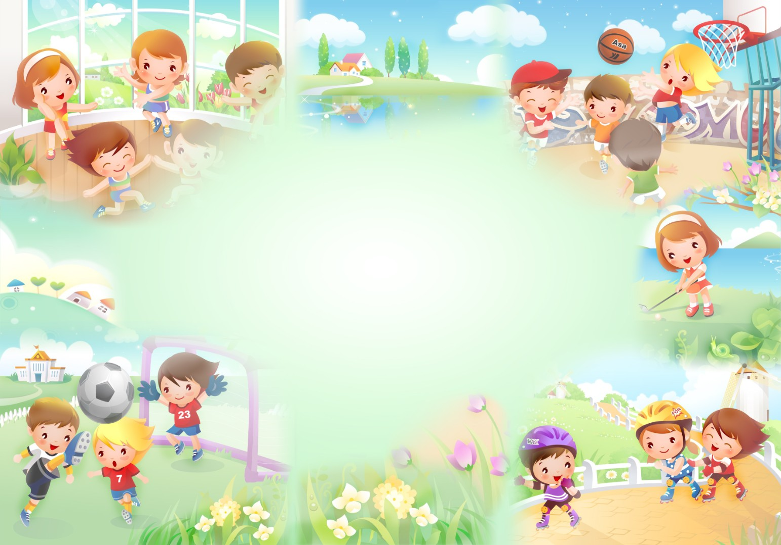
Частное дошкольное образовательное учреждение
Детский сад №103 ОАО «РЖД»
Исследовательско - творческий проект
«Где прячется здоровье?»
Подготовил :
воспитатель вк.к
Подсевалова Е.П.

Slide 2
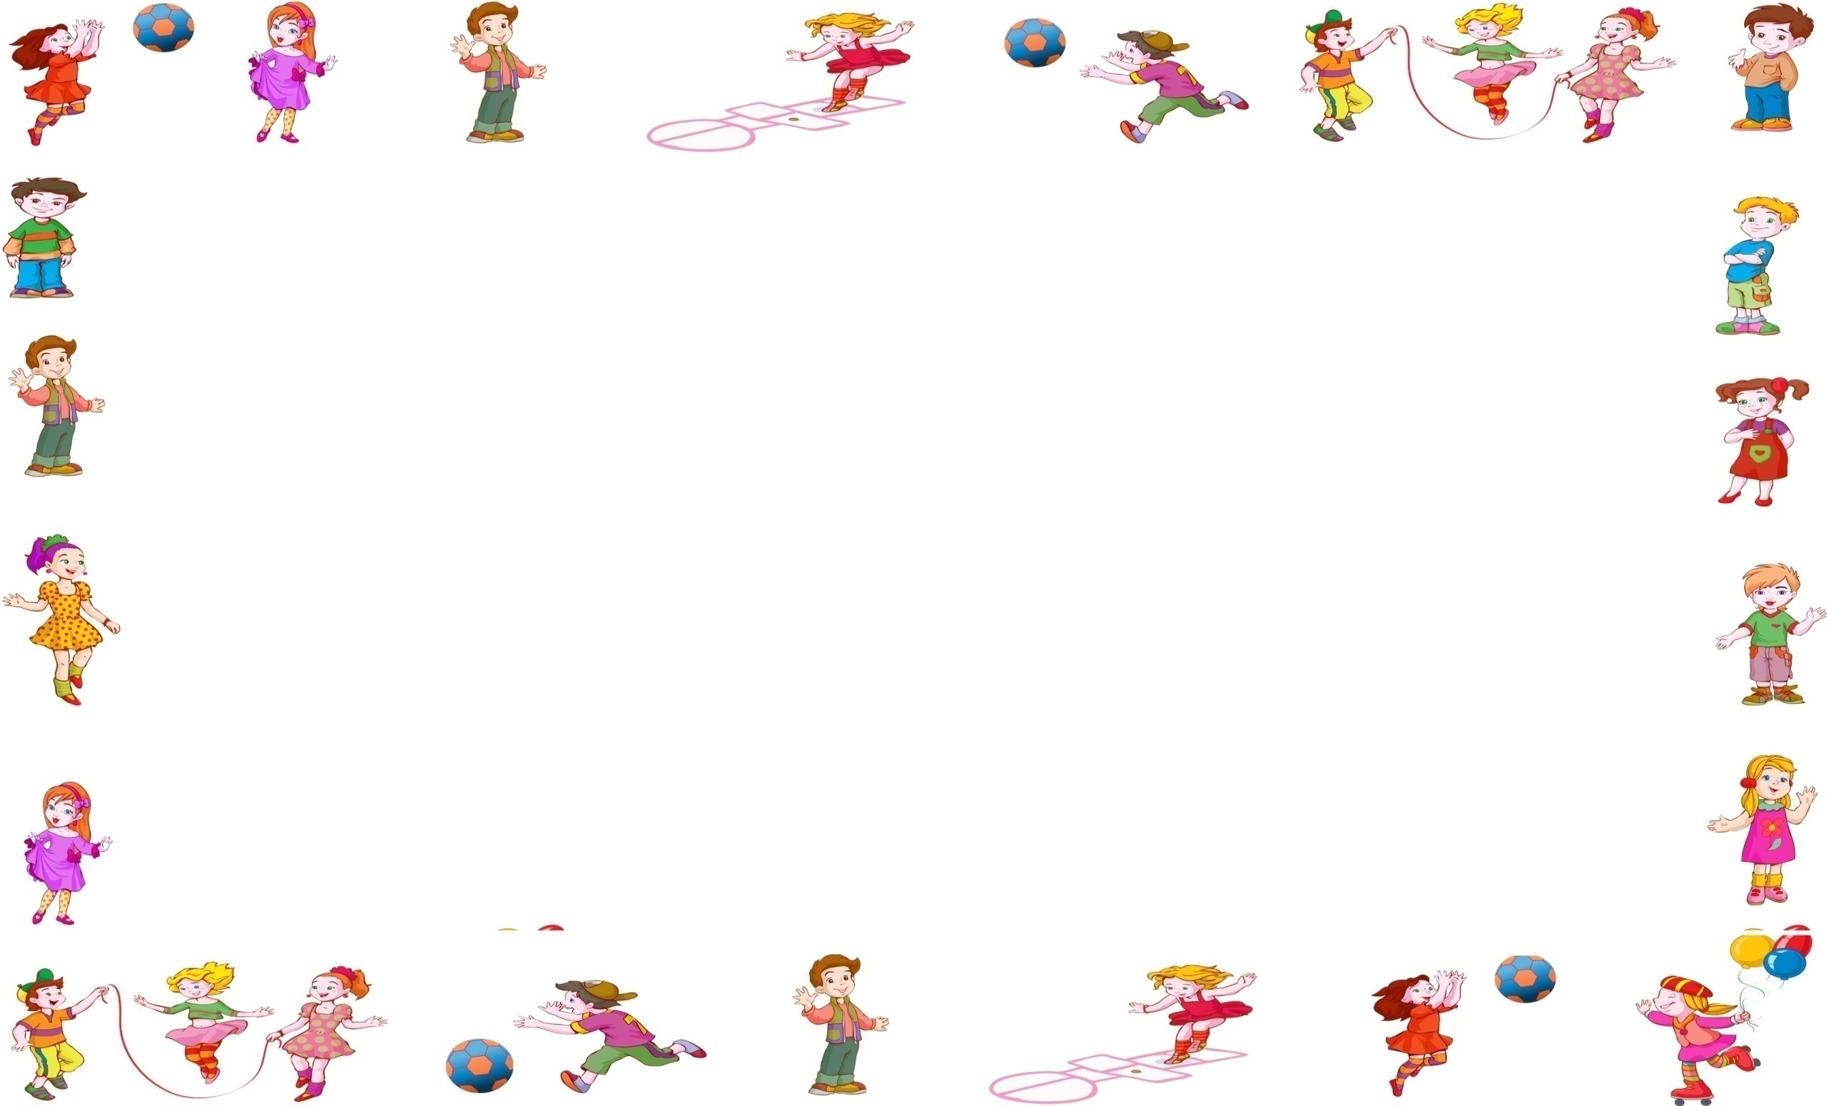
Тип проекта: исследовательско-творческий, краткосрочный-3 недели.

Slide 3
Актуальность:
Задача раннего формирования культуры здоровья актуальна, своевременна и достаточна сложна.
Как укрепить и сохранить здоровье наших детей?
Каким образом способствовать формированию физической культуры ребенка?
Как привить навыки здорового образа жизни? Когда это надо начинать?
Дошкольный возраст является решающим в формировании фундамента физического и психического здоровья. Ведь именно до семи лет идет интенсивное развитие органов и становление функциональных систем организма, закладываются основные черты личности, формируется характер.
Важно на этом этапе сформировать у детей базу знаний и практических навыков здорового образа жизни, осознанную потребность в систематических занятиях физической культурой и спортом.
Многие философы, ученые отводили и отводят в ряду ценностей жизни первое место здоровью.
В. Вересаев, известный русский врач и писатель, так оценивал здоровье: «… с ним ничего не страшно, никакие испытания, его потерять – значит потерять все… ».
Современное состояние общества, высочайшие темпы его развития представляют все новые, более высокие требования к человеку и его здоровью.

Slide 4
Значение культа здоровья значительно возрастает. В. А. Сухомлинский писал: «Я не боюсь еще и еще повторить: забота о здоровье — это важнейший труд воспитателей»
От жизнерадостности, бодрости детей зависит их духовная жизнь, мировоззрение, умственное развитие, прочность знаний, вера в свои силы». «Здоровье — это вершина, которую должен каждый покорить сам» — так гласит восточная мудрость. Задача педагогов — научить детей покорять эту вершину. Чтобы жить в нашем мире, человек должен иметь контроль над собой: над своим телом, душой, умом. С сильным умом, в сильном теле можно добиться любых успехов, любых высот.
Современный человек не имеет права считать себя образованным, не освоив культуры здоровья. Культура здоровья определяет, прежде всего, умение жить, не вредя своему организму, а принося ему пользу.
Здоровье — это не только отсутствие болезней, это состояние оптимальной работоспособности, творческой отдачи, эмоционального тонуса, того, что создает фундамент будущего благополучия личности.

Slide 5
Проблема: Рассказ воспитателя.
Давным – давно на горе Олимп жили-были боги. Стало им скучно, и решили они создать человека и заселить планету Земля. Стали решать, каким должен быть человек.
Один из богов сказал: «Человек должен быть сильным». Другой сказал: «Человек должен быть здоровым». Третий сказал: «Человек должен быть умным». Но один из богов сказал так6 «Если все это будет у человека, он будет подобен нам». И решили они спрятать главное, что есть у человека, - здоровье. Стали они думать, решать, куда бы его спрятать. Одни предлагали спрятать здоровье глубоко в синее море, другие – за высокие горы. А один из богов предложил: «Здоровье надо спрятать в самого человека».
Так и живет с давних пор человек, пытаясь найти свое здоровье. Да вот не каждый может найти и сберечь ценный дар богов!
-Чувствуете ли вы себя здоровыми? Что значит быть здоровым? Как же можно сберечь этот дар?

Slide 6
Цель проекта:
Формировать у детей осмысленное отношение к здоровому образу жизни.

Slide 7
Задачи проекта.:
Для детей (образовательные)
• Способствовать развитию познавательного интереса к своему организму и его возможностям;
• Научить элементарным приемам сохранения здоровья
• Формировать представления детей о зависимости здоровья от двигательной активности, закаливания и чистоты тела
• Уточнить знания детей о значении воздуха с опорой на исследовательские действия
• Учить избирательно относиться к рекламе.
• Расширять первичные представления детей о профессиях взрослых, связанных с питанием человека: повара, кулинара, продавца продовольственных товаров и др.
• Совершенствовать практические навыки здорового образа жизни.

Slide 8
Развивающие:
• Развивать у детей готовность самостоятельно и эффективно решать задачи, связанные поддержкой, укреплением и сохранением своего здоровья.
• развивать навыки самоконтроля, умение работать в коллективе, сотрудничать и договариваться.
• Развивать трудовые навыки детей в процессе занятий кулинарией: уметь планировать свою трудовую деятельность; оценивать результат своей работы
• Развивать творческие способности детей в процессе продуктивной деятельности с использованием различных техник (традиционных и нетрадиционных, экспериментируя и варьируя при выборе средств выразительности;

Slide 9
Воспитательные:
Воспитывать бережное и заботливое отношение к своему здоровью и здоровью окружающих.
• Воспитывать ценностное отношение к собственному труду, труду других людей и его результатам;
• Формировать у дошкольников потребность в положительных привычках.

Slide 10
Для педагогов:
• формирование у детей представлений о здоровье как одной из главных ценностей жизни, формирование здорового образа жизни.
• развивать познавательные способности детей в исследовательской и творческой деятельности;
• формировать словарный запас детей, общеречевые навыки, грамматический строй речи, связную речь в процессе проектной деятельности дошкольников;
• пробуждать у детей эмоциональный интерес к деятельности и позитивные навыки взаимодействия со сверстниками и взрослыми.

Slide 11
Для родителей:
• помочь детям в овладении новыми знаниями и умениями в процессе проектной деятельности;
• включаться в совместную деятельность с детьми при создании продуктов проектной деятельности.

Slide 12
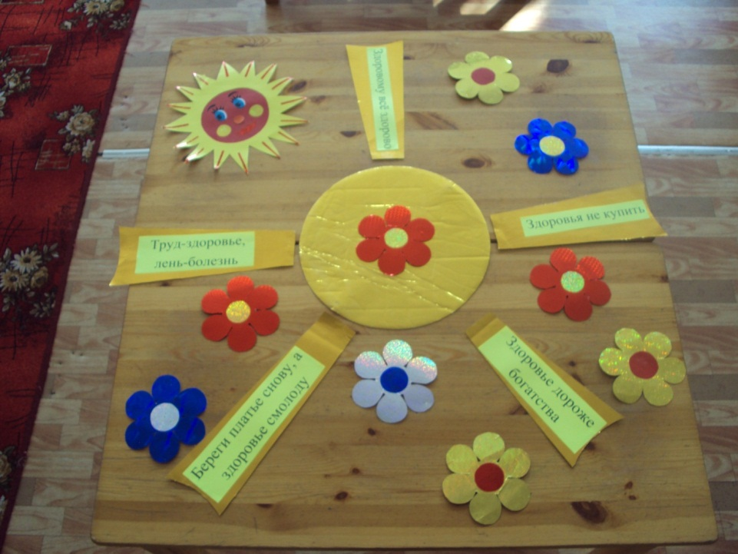
Игровое мероприятие в рамках проекта:
«Солнышко здоровья».

Slide 13
Продукты проекта
Рисунки;
Поделки по теме проекта, картотеки: пальчиковых игр, подвижных игр, утренних гимнастик, гимнастик после сна, гимнастика для глаз.
Изготовление атрибутов к сюжетно-ролевой игре: «Больница», «Магазин овощей». Выставка «Мы здоровье укрепляем - что нам в этом помогает!».
Папки передвижки на темы: «Витамины и их польза», «Зеленая аптека», «Осанка вашего ребенка».
Огород на окошке.
Дневничок-здоровичок.
Просмотр видео-сюжетов о закаливание.
Массаж с помощью шарика Су-Джок

Slide 14
Ожидаемые результаты по проекту.
Для детей:
Снижение заболеваемости в группе и укрепление физического и психического здоровья детей.
Позитивные изменения в развитии детей – формирование желания заботится о сохранении своего здоровья; знакомство с правилами здорового образа жизни, личной гигиены, гигиены здоровья.
проявление эмоциональной отзывчивости на результат своей деятельности (познавательная, поисковая, творческая, игровая деятельность) ;
овладение детьми необходимыми коммуникативными умениями и навыками взаимодействия со взрослыми и детьми;
стремление детей проявлять любознательность и активность в предложенной деятельности (познавательная, поисковая, творческая, игровая) ;
произвольная регуляция детьми своих действий и эмоциональных состояний;

Slide 15
Для педагогов: Для родителей:
• реализация основной цели проекта, ее полное отражение в проекте;
• систематизация знаний детей о приемах сохранения здоровья.
• установление эмоционального контакта с детьми;
• продуктивное взаимодействие родителей с детьми в процессе совместной деятельности.

Slide 16
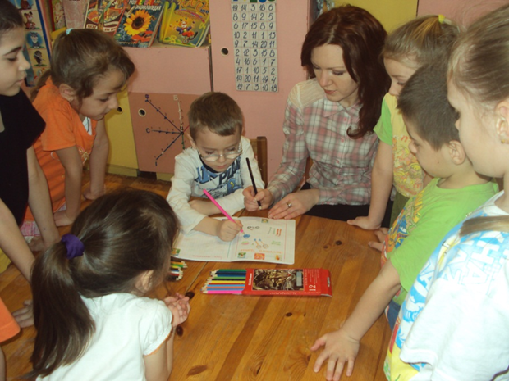
Работа с «Дневничком –здоровячком».
Работа с родителями: консультации.
Оформить первую страничку дневничка – здоровячка «Это я» (приклеить фотографию или нарисовать свой портрет)

Slide 17
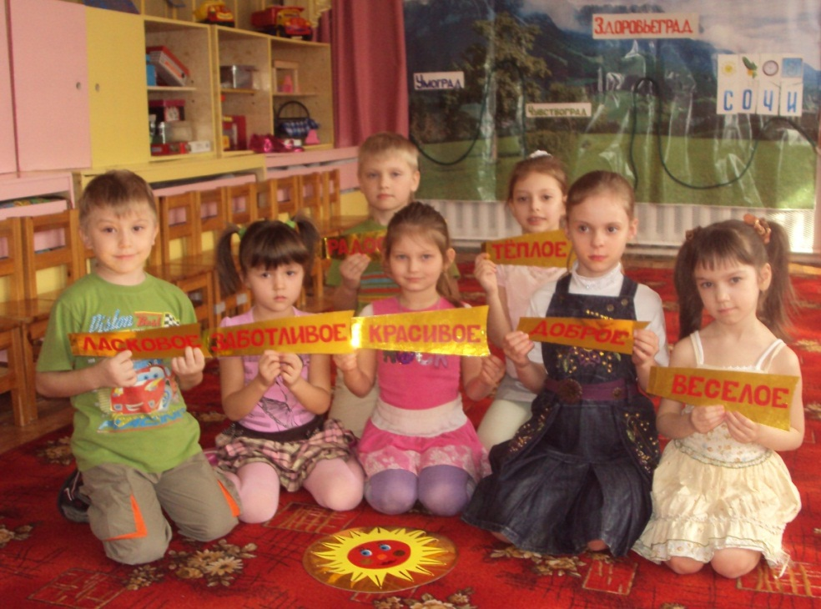
Знакомство с Солнышком здоровья.
Первый лучик солнышка здоровья – веселый. Активизировать двигательную активность, закрепить навыки ползания лазания.

Slide 18
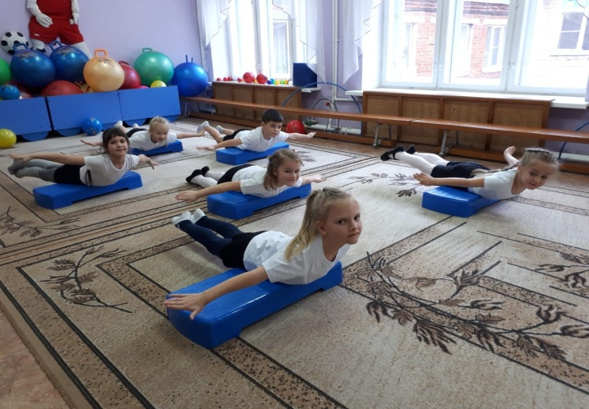
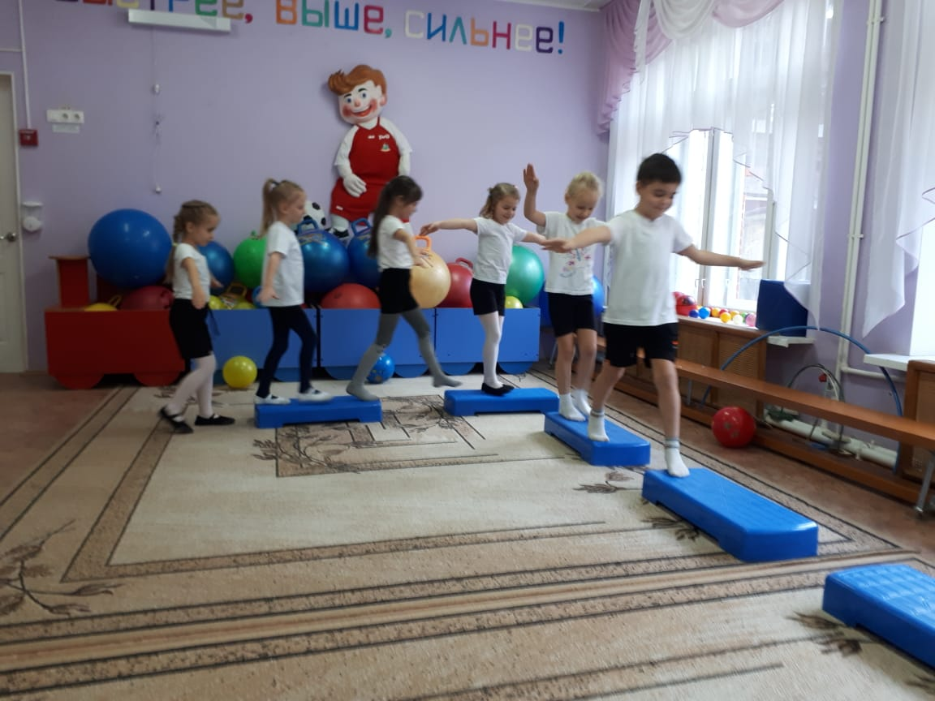
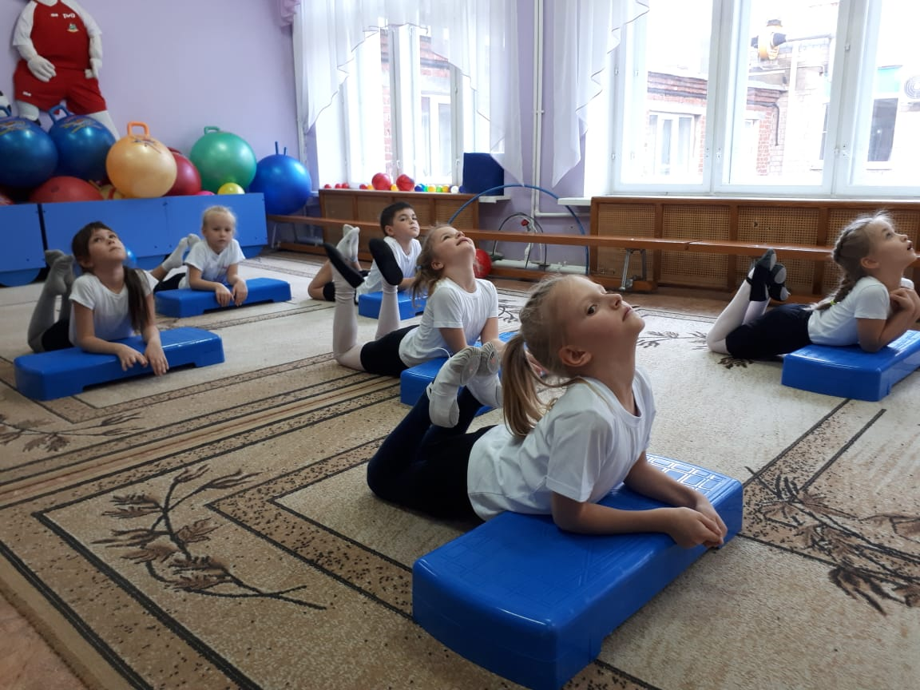
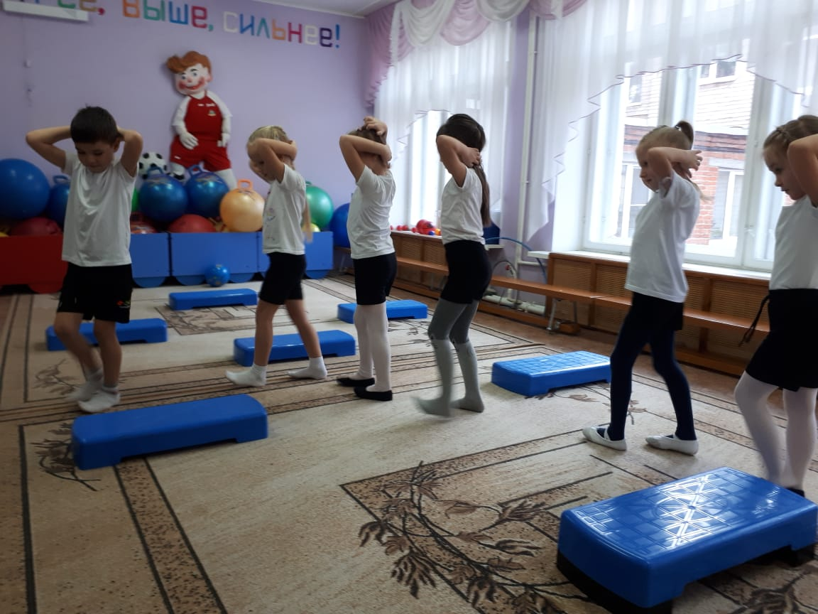
Беседа- обсуждение «Как физкультура помогает быть нам здоровыми?

Slide 19
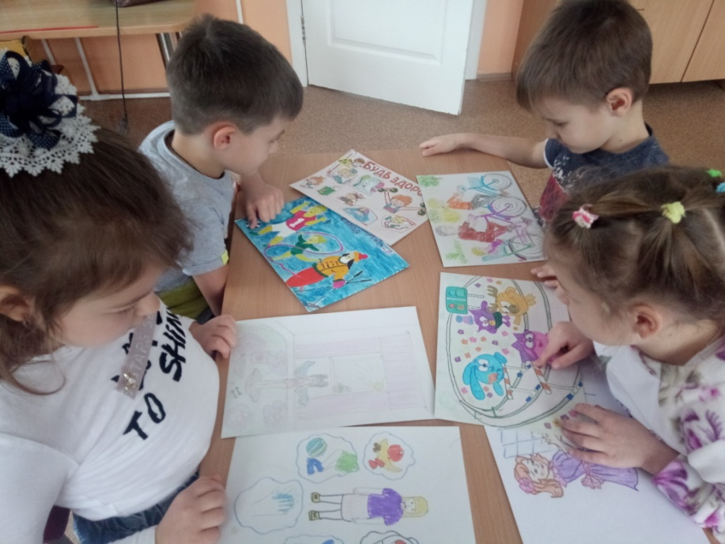
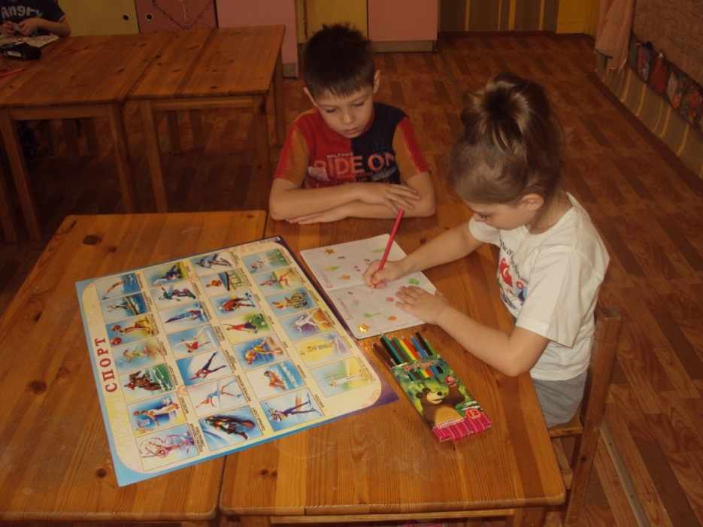
Д/и «Назови и расскажи о разных видах спорта»

Slide 20
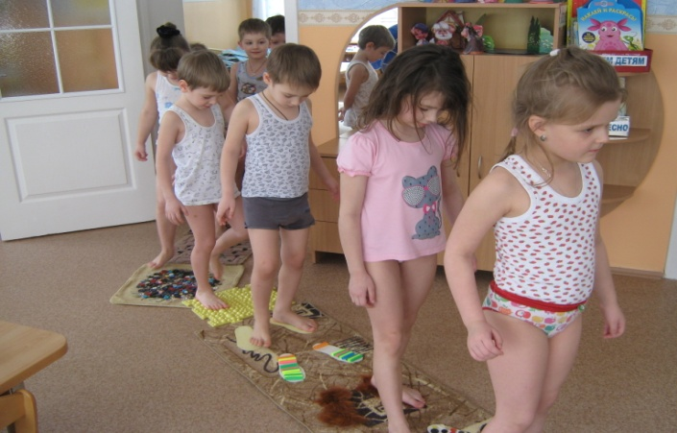
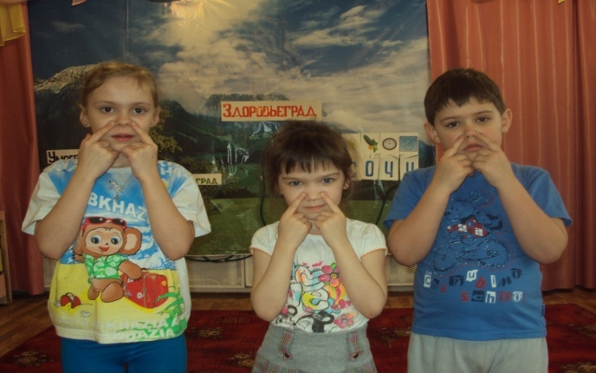
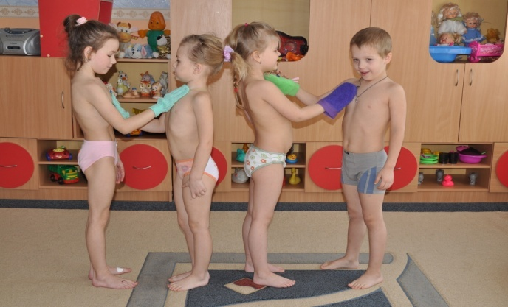
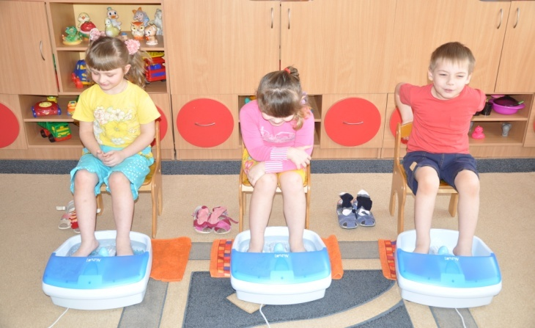
Упражнения на дыхание.
Массаж, степ дорожка, водный массаж стоп.

Slide 21
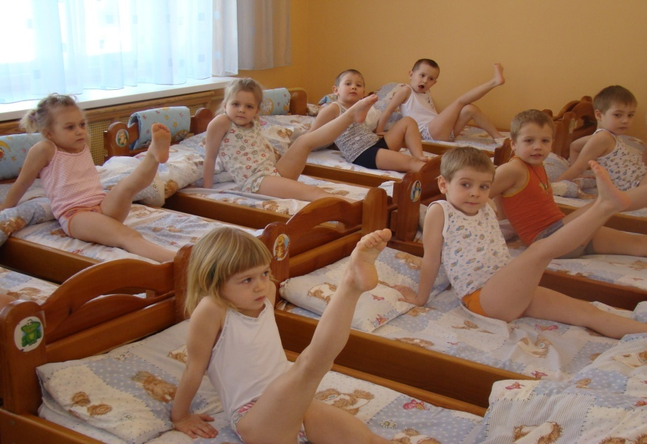
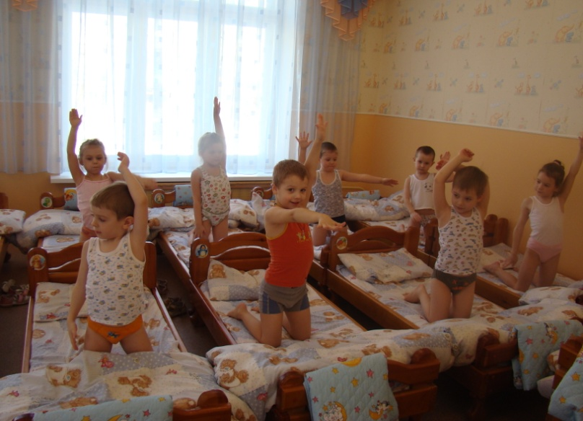
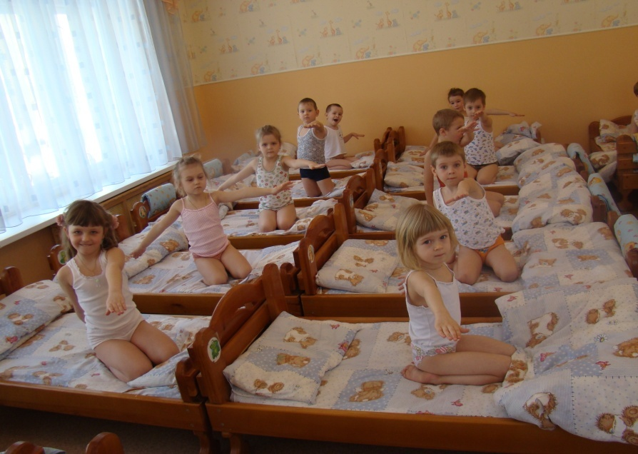
Зарядка после сна.

Slide 22
Четвертый лучик солнышка здоровья – красивый.
Продолжать формировать привычку следить за чистой своего тела.
Беседа – обсуждение «Почему так говорят «Чистота залог здоровья».
Работа в дневничках «Инструменты здоровья»(дети изображают предметы, которые несут здоровье.)
Работа в дневничках «Собери корзину»- рисуют корзину и заполняют ее всем тем, что необходимо для ухода за руками, зубами, волосами и т. д.

Slide 23

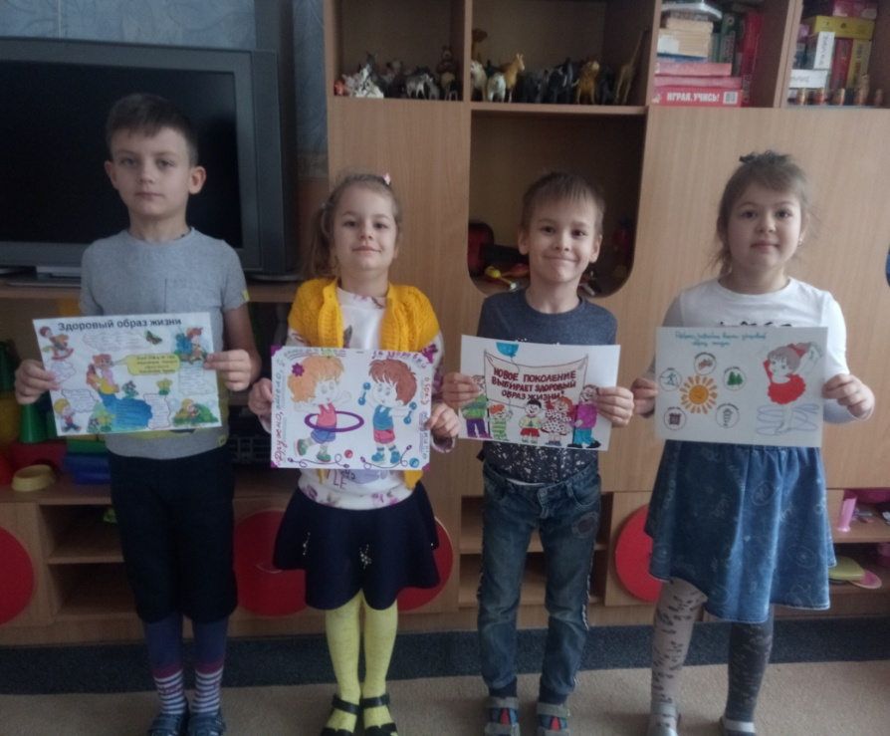
Беседа с детьми «Здоровье – это… » рассказ детей о том, что значит быть здоровым, что для этого необходимо делать.

Slide 24
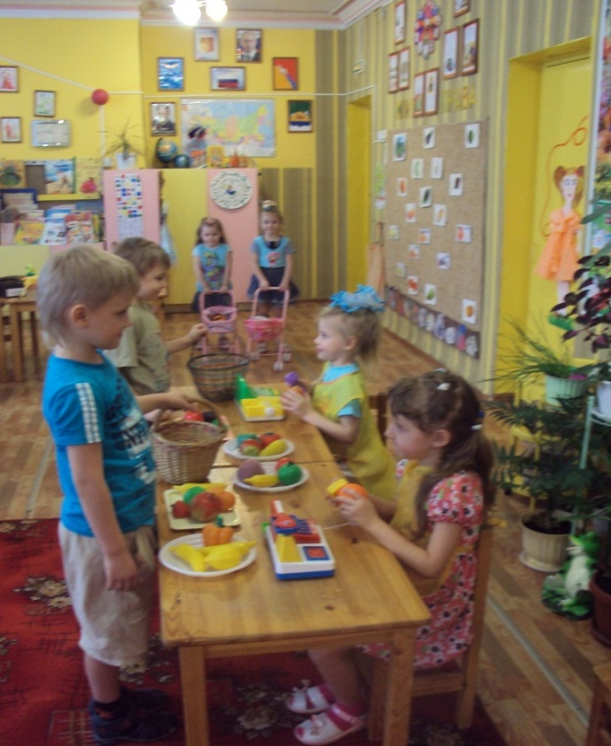
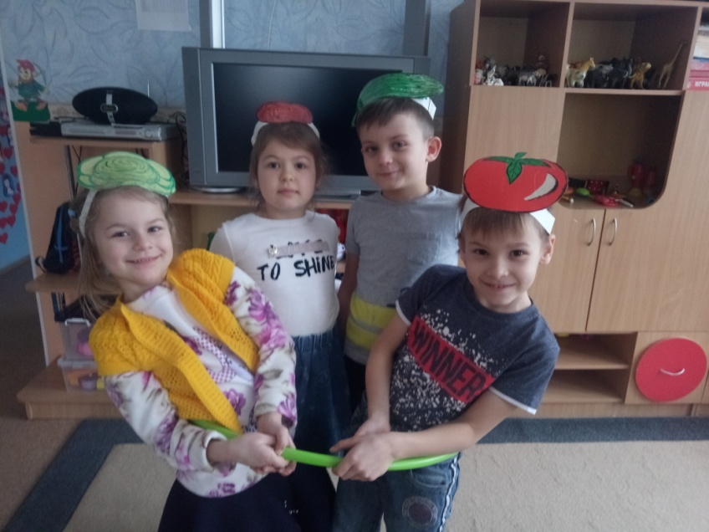
Пятый лучик солнышка здоровья – радостный.
Формировать представление о ценности здоровья, значении правильного питания

Slide 25
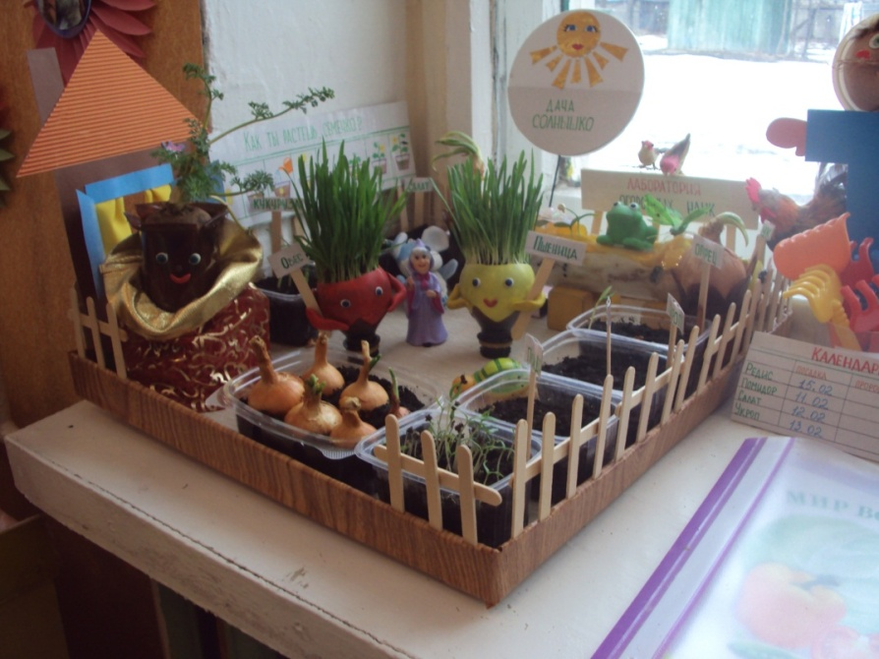
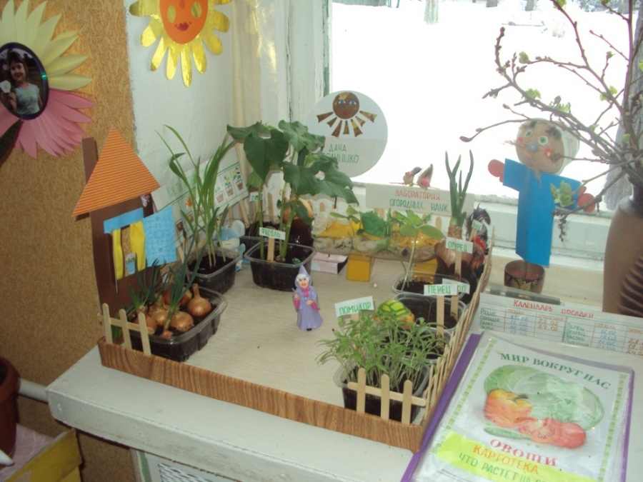
Огород на окошке.

Slide 26
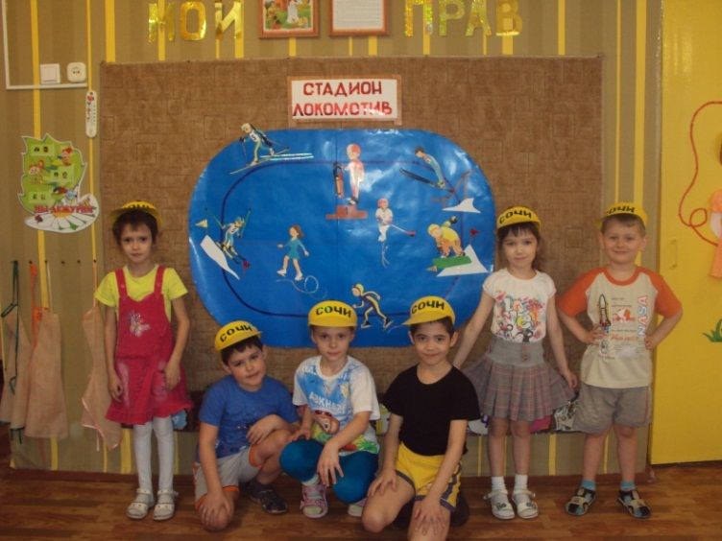
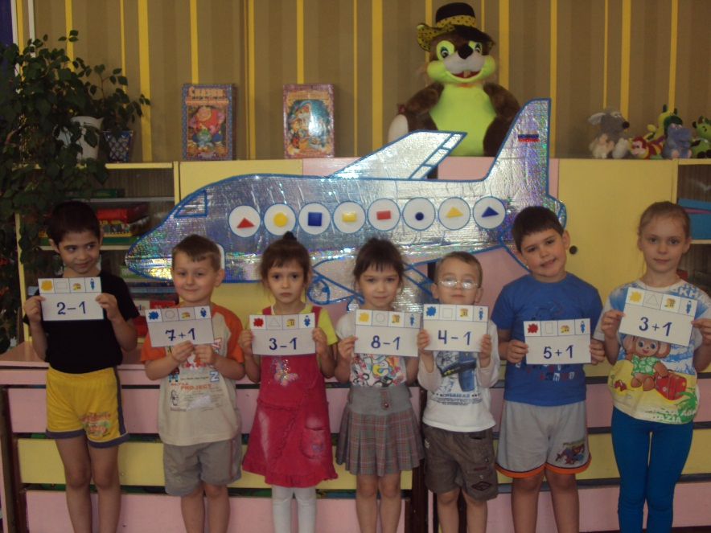
III этап. Заключительный.
Заключительное интегрированное занятие,
«Путешествие по городам здоровья».

Slide 27
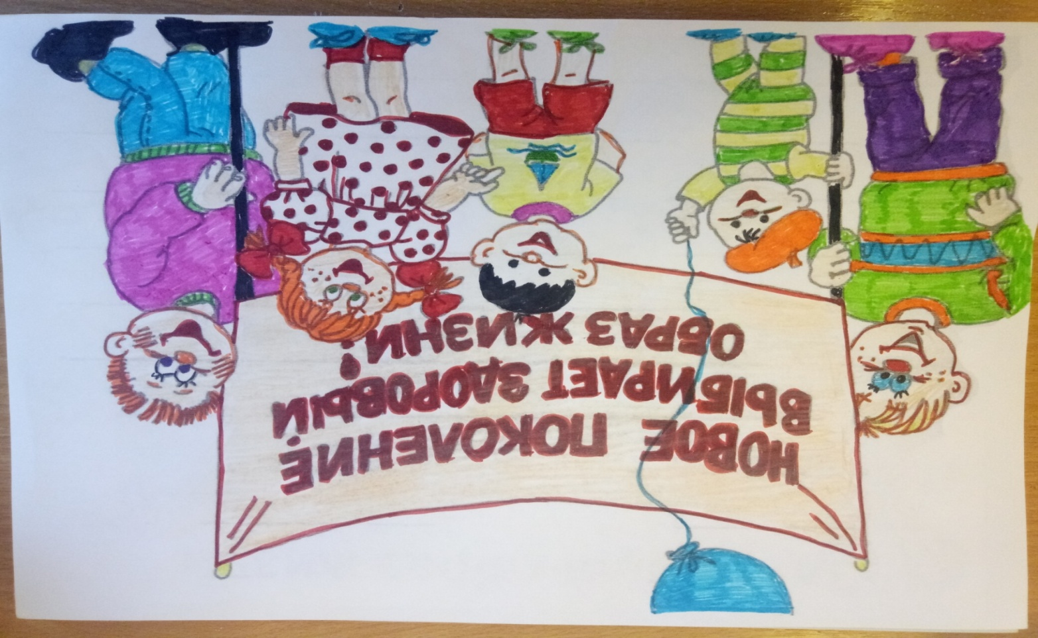
Совместное творчество детей и родителей

Slide 28
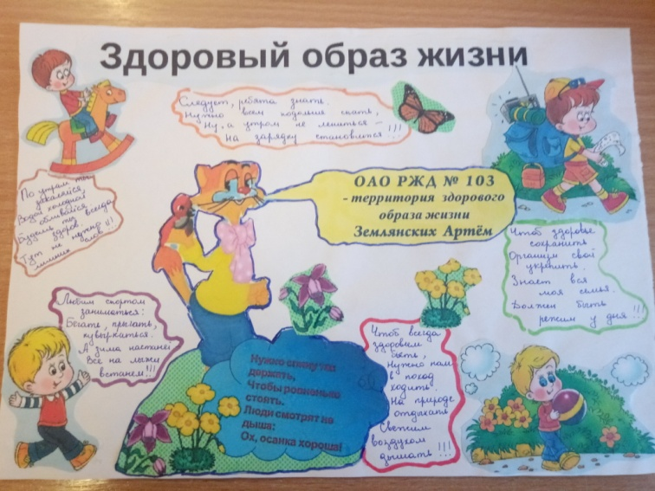
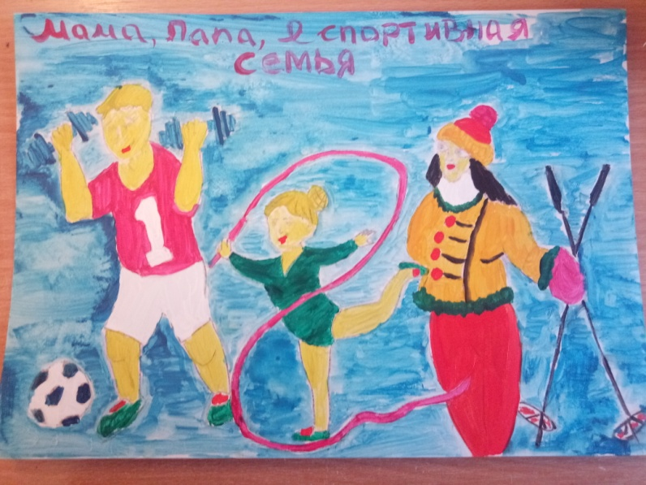
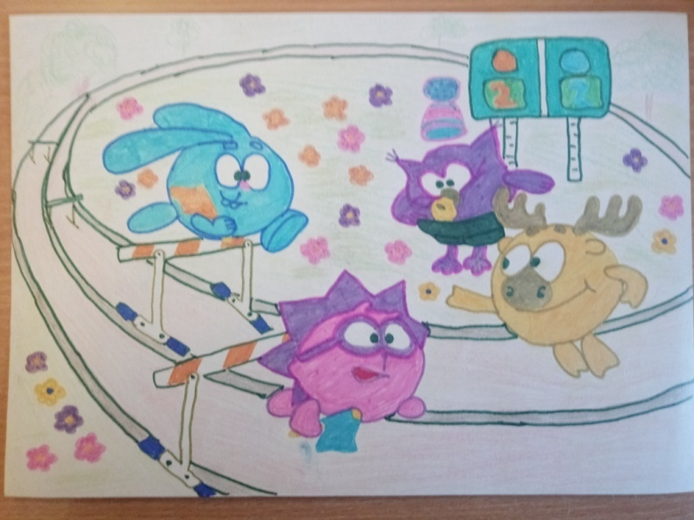
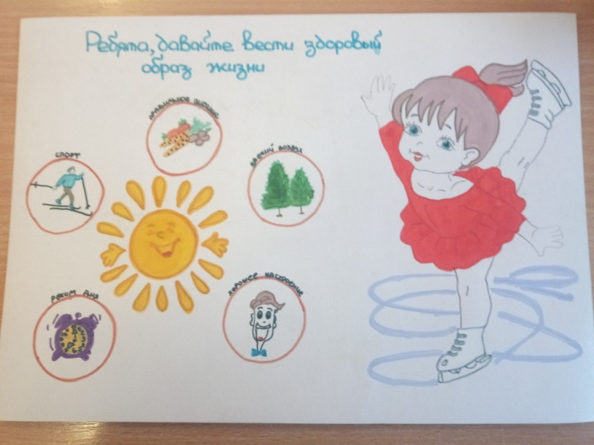

Slide 29
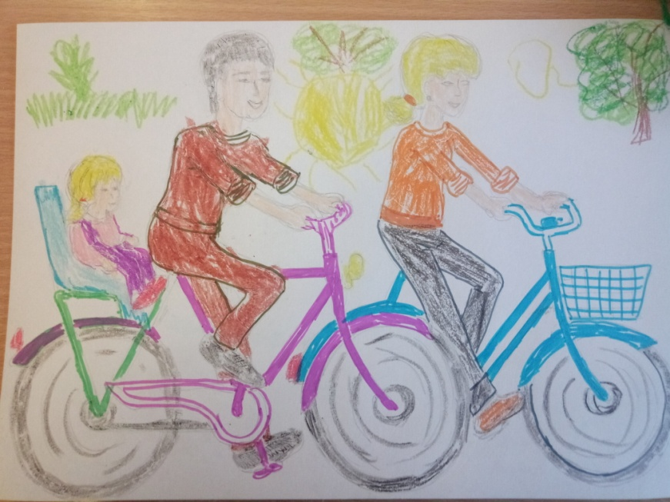
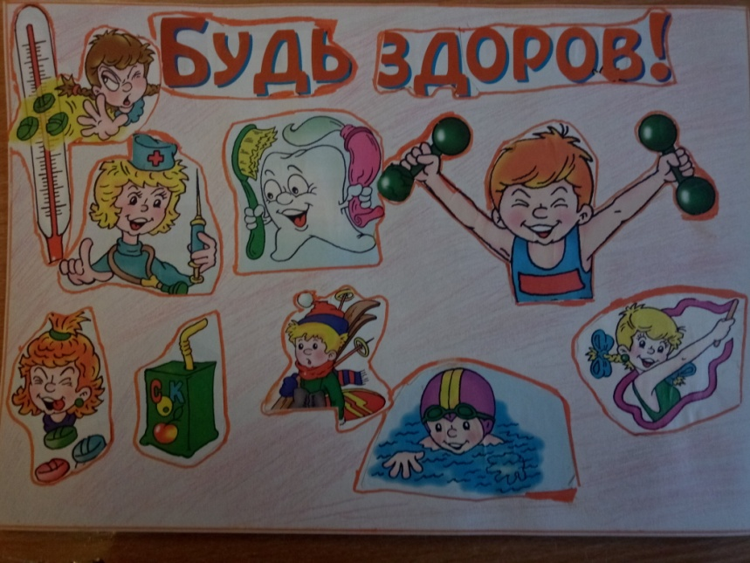
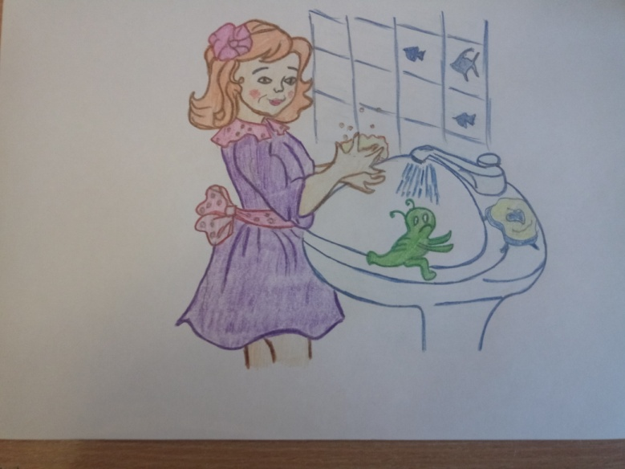
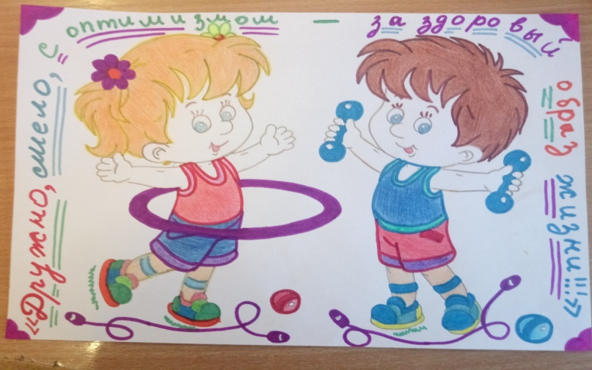

Slide 30
